Slide 1





PHÒNG GD & ĐT TUY PHƯỚC
TRƯỜNG THCS PHƯỚC AN
Qúy thầy cô về dự giờ thăm lớp
CHÀO MỪNG
MÔN TIN HỌC
LỚP 7A1
GV: PHẠM MINH HUY

Slide 2
KHỞI ĐỘNG

Slide 3
THẢO LUẬN
- Câu 1: Trình bày sơ đồ thiết bị vào – ra, bộ xử lí và bộ nhớ?
- Câu 2: Cho ví dụ minh họa các thiết bị trên?

Slide 4
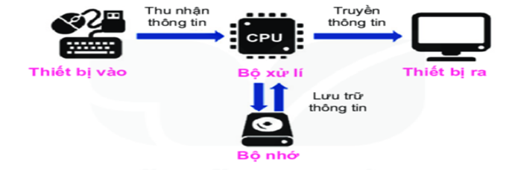
SƠ ĐỒ THIẾT BỊ VÀO – RA, BỘ XỬ LÍ VÀ BỘ NHỚ

Slide 5
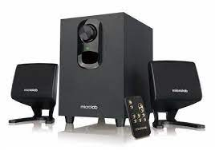
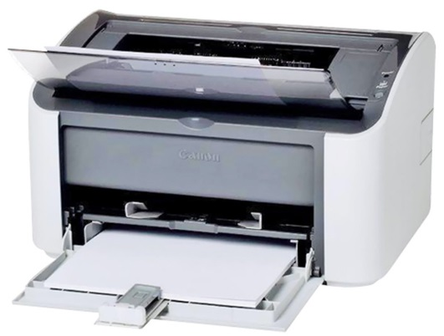
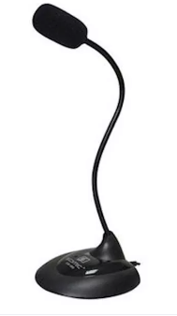
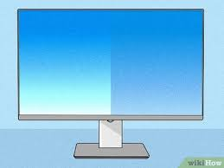
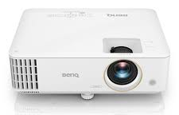
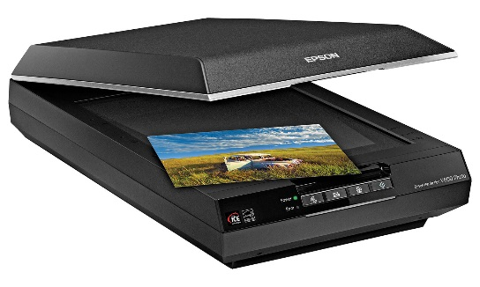
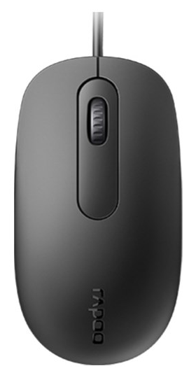
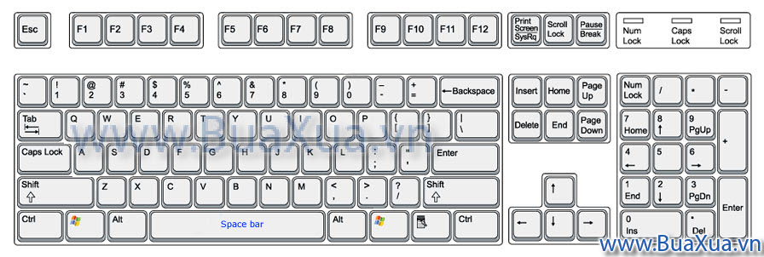
QUAN SÁT CÁC HÌNH ẢNH
CÁC THIẾT BỊ VÀO – THIẾT BỊ RA
THIẾT BỊ RA
THIẾT BỊ RA
THIẾT BỊ VÀO
THIẾT BỊ RA
THIẾT BỊ VÀO
THIẾT BỊ RA
THIẾT BỊ VÀO
THIẾT BỊ VÀO

Slide 6
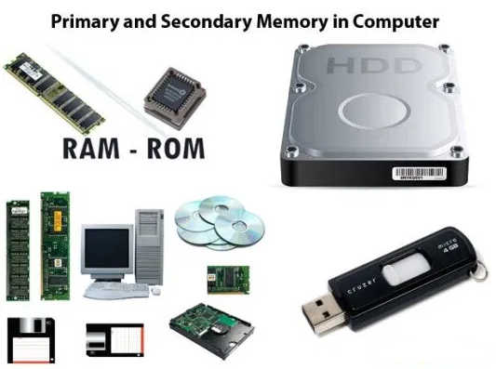

QUAN SÁT CÁC HÌNH ẢNH
CÁC BỘ NHỚ

Slide 7
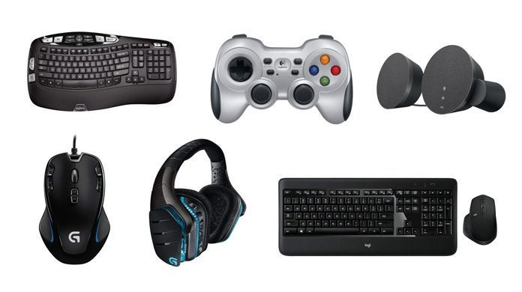
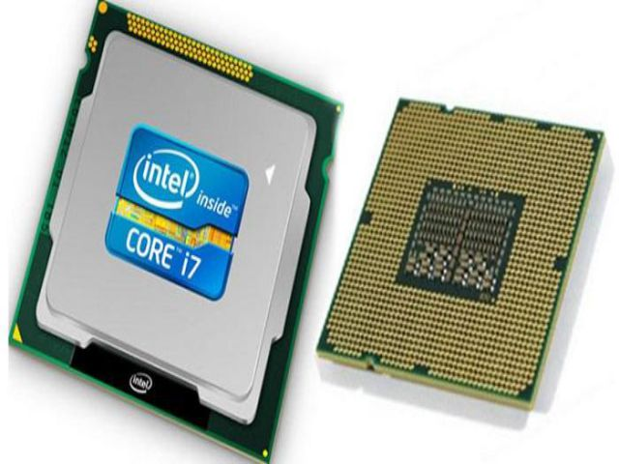
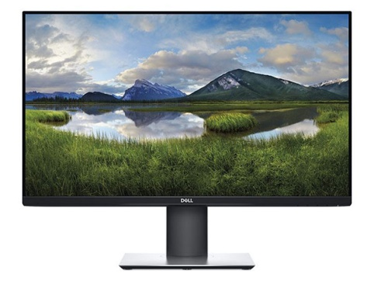
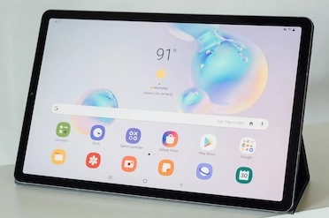
THẢO LUẬN NHÓM 3 PHÚT:
PHÂN BiỆT CÁC HÌNH ẢNH VỀ THIẾT BỊ VÀO, THIẾT BỊ RA, BỘ XỬ LÝ, BỘ NHỚ, THIẾT BỊ VÀO - RA
QUAN SÁT CÁC HÌNH ẢNH
Thiết bị vào
3
1
2
Bộ xử lý
Thiết bị vào
Thiết bị ra
4
5
Bộ nhớ
6
Thiết bị ra
Thiết bị vào
7
8
Thiết bị vào - ra

Slide 8

BÀI 1. THIẾT BỊ VÀO - RA
Thiết bị vào – ra
Xử lí thông tin
1
Xử lí thông tin trong máy tính
An toàn thiết bị
2

Slide 9
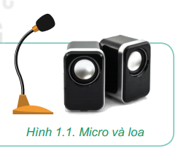
QUAN SÁT HÌNH ẢNH
Câu 3 : Thiết bị nào nhận thông tin từ máy tính đưa ra bên ngoài?
Câu 2: Thiết bị nào tiếp nhận thông tin và chuyển vào máy tính?
Câu 1: Các thiết bị trong hình trên làm việc với dạng thông tin nào?
Câu 2: Thiết bị nào tiếp nhận thông tin và chuyển vào máy tính?
Câu 3 : Thiết bị nào nhận thông tin từ máy tính đưa ra bên ngoài?
⇒ Các thiết bị trong hình: Micro và loa là những thiết bị làm việc với thông tin dạng âm thanh.
Micro
LOA

Slide 10
BÀI 1: THIẾT BỊ VÀO - RA
THẢO LUẬN NHÓM
- Nhóm 1: Thiết bị vào – ra là gì? Nêu ví dụ minh họa.
- Nhóm 2 : Trình bày sơ đồ thiết bị vào – ra?

Slide 11
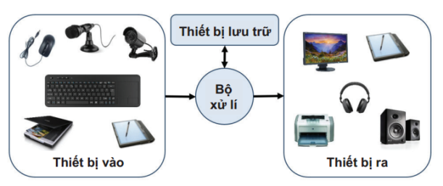
BÀI 1: THIẾT BỊ VÀO - RA
1. Thiết bị vào – ra:
- Thiết bị vào được dùng để nhập dữ liệu và là mệnh lệnh máy tính.
Ví dụ: Bàn phím, chuột, micro, …
- Thiết bị ra gửi thông tin từ máy tính ra để con người nhận biết được
Ví dụ: Màn hình, máy in, loa, ….
- Sơ đồ:

Slide 12
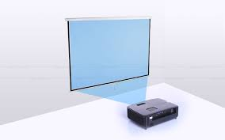

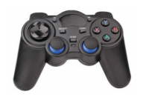
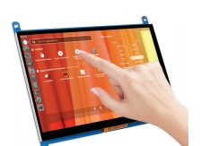
THẢO LUẬN NHÓM
Nhóm 1: Mỗi thiết bị vào – ra trong hình 1.2 sau làm việc với dạng thông tin nào? Thiết bị nào có cả hai chức năng vào và ra?
Nhóm 2: Máy chiếu là thiết bị vào hay thiết bị ra? Máy chiếu làm việc với dạng thông tin nào?
Nhóm 4: Màn hình cảm ứng (Hình1.3.b) là thiết bị vào, thiết bị ra hay có cả hai chức năng vào và ra?
Nhóm 3: Bộ điều khiển game (Hình 1.3.a) là thiết bị vào hay thiết bị ra?

Slide 13
BÀI 1: THIẾT BỊ VÀO - RA
Nhóm 1:
- Thiết bị vào:
+ Chuột: làm việc với thông tin dạng lệnh
+ Micro: làm việc với thông tin dạng âm thanh
+ Camera: làm việc với thông tin dạng hình ảnh, âm thanh
+ Bàn phím: làm việc với thông tin dạng văn bản
+ Máy scanner: làm việc với thông tin dưới dạng hình ảnh
- Thiết bị ra:
+ Màn hình, máy in: làm việc với thông tin dạng văn bản, hình ảnh
+ Tai nghe, loa: làm việc với thông tin dạng âm thanh
Máy tính bảng:
* Máy tính bảng là thiết bị vào - ra có chức năng làm việc với thông tin dưới dạng hình ảnh, âm thanh, video, …
- Nhóm 2: Máy chiếu là thiết bị ra, làm việc với dạng hình ảnh.
- Nhóm 3: Bộ điều khiển game là thiết bị vào
- Nhóm 4: Màn hình cảm ứng là thiết bị vào, thiết bị ra.

Slide 14
BÀI 1: THIẾT BỊ VÀO - RA
1. Thiết bị vào – ra:
- Các thiết bị vào ra có rất nhiều loại, có những công dụng và hình dạng khác nhau
Thiết bị vào – ra được thiết kế, có công dụng và hình dáng như thế nào?

Slide 15
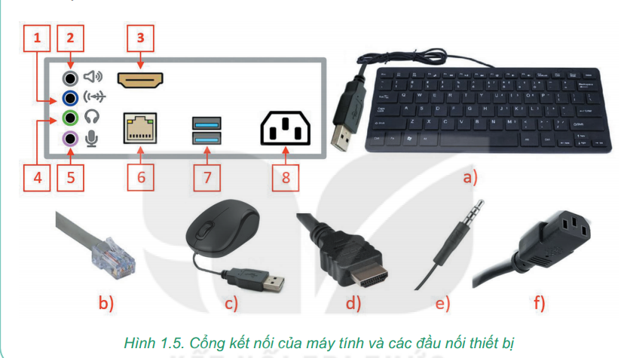
BÀI 1: THIẾT BỊ VÀO - RA
2. An toàn thiết bị:
QUAN SÁT HÌNH ẢNH
THẢO LUẬN NHÓM
+ Nhóm 1: Em hãy lắp các thiết bị sau vào đúng cổng của nó bằng cách ghép mỗi chữ cái với số lượng tương ứng:
a. Bàn phím; b. Dây mạng.; c. Chuột.; d. Màn hình. ; e. Tai nghe.
+ Nhóm 2: Việc cấp nguồn điện cho máy tính cần được thực hiện trước hay sau các kết nối trên? Tại sao?
ÍT

Slide 16
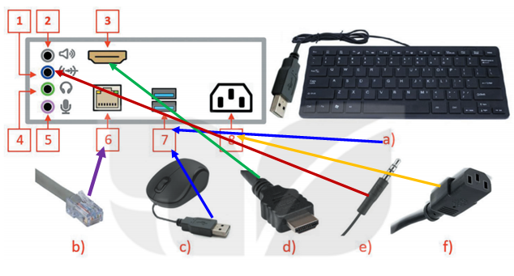
BÀI 1: THIẾT BỊ VÀO - RA
2. An toàn thiết bị:
+ Nhóm 1:
+ Nhóm 2:
Việc cấp nguồn điện cho máy tính cần được thực hiện sau các thiết bị đã được kết nối để đảm bảo an toàn điện.
ÍT

Slide 17
BÀI 1: THIẾT BỊ VÀO - RA
2. An toàn thiết bị:
- Đọc kỹ hướng dẫn của nhà sản xuất trước khi sử dụng thiết bị.
- Kết nối các thiết bị đúng cách.
- Giữ gìn nơi làm việc với máy tính gọn gàng, ngăn nắp, vệ sinh, khô ráo.
Khi sử dụng máy tính em nên lưu ý những điều gì để an toàn thiết bị?

Slide 18
LUYỆN TẬP

Slide 19
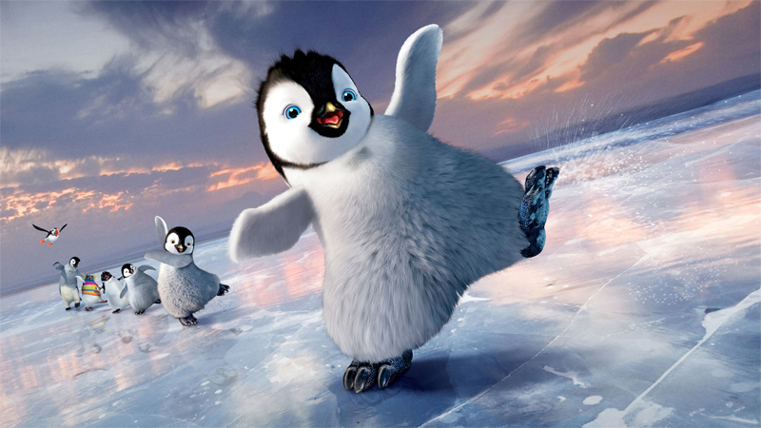

Cánh cụt về nhà
Chơi

Slide 20

TRÒ CHƠI: CÁNH CỤT VỀ NHÀ
Luật chơi:
- Có 8 chú chim cánh cụt đang muốn tìm đường về nhà. Chúng ta sẽ giúp chúng về nhà nhanh chóng bằng cách trả lời các câu hỏi.
Mỗi chú chim tương ứng với 1 câu hỏi. Trả lời đúng chú chim sẽ được về nhà. Trả lời sai bạn khác sẽ có quyền trả lời.

Slide 21







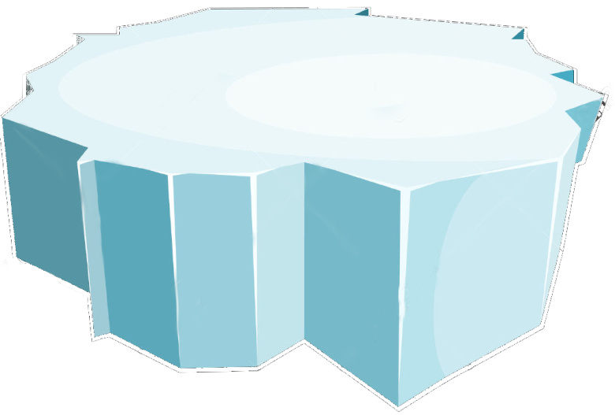
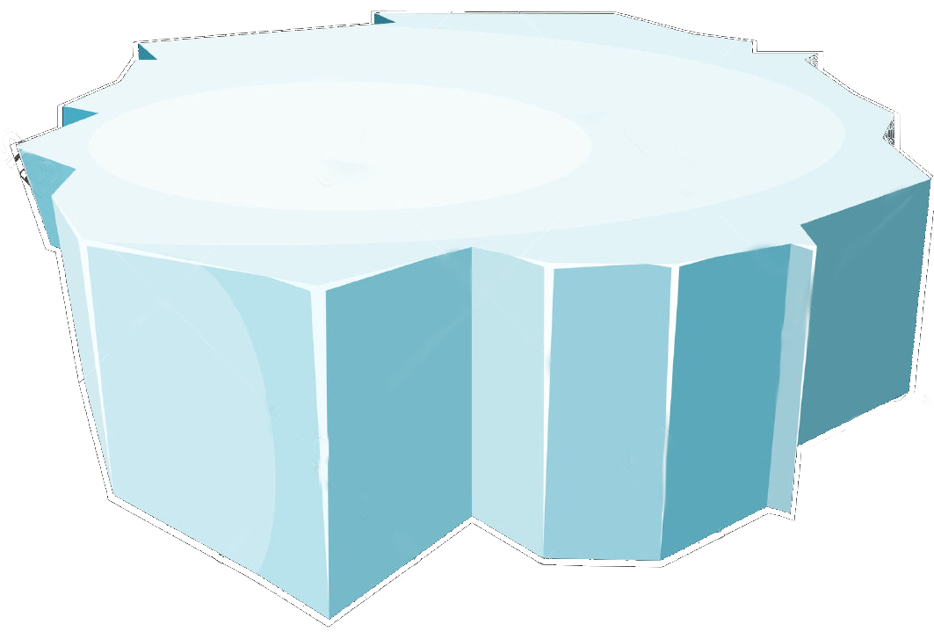



Yêu nước
Nhân ái
Chăm chỉ
Trung thực
Trách nhiệm
Sáng tạo
Nhiệt tình
Khiêm tốn

Slide 22




Câu 1: Em hãy cho biết máy ảnh nhập dữ liệu dạng nào vào máy tính?
Con số
Văn bản
C. Hình ảnh
D. Âm thanh
Đáp án: C

Slide 23

Câu 2: Thiết bị nào chuyển dữ liệu âm thanh từ máy tính ra bên ngoài?
Loa
B. Micro
C. Màn hình
D. Máy ảnh
Đáp án: A

Slide 24

Câu 3: Thao tác nào sau đây tắt máy tính một cách an toàn?
A. Sử dụng nút lệnh Restart của Windows.
B. Sử dụng nút lệnh Shut down của Windows
C. Nhấn giữ công tắc nguồn vài giây.
D. Rút dây nguồn khỏi ổ cắm.
Đáp án: B

Slide 25

Câu 4: Tại sao không nên vừa ăn vừa sử dụng máy tính?
A. Gây đầy hơi, khó tiêu, không nhận ra mình ăn bao nhiêu.
B. Ăn quá nhanh, ít no và không thấy ngon miệng.
C. Say mê đồ ăn vặt
D. Cả A, B, C đều đúng
Đáp án: D

Slide 26

Câu 5: Một bộ tai nghe có gắn micro sử dụng cho máy tính là loại thiết bị gì?
Thiết bị vào
B. Thiết bị ra
C. Thiết bị vào – ra
D. Không phải thiết bị vào – ra.
Đáp án: C

Slide 27

Câu 6: Máy tính của em đang làm việc với một tệp thẻ nhớ. Em hãy sắp xếp lại thứ tự các thao tác sau để tắt máy tính an toàn, không làm mất dữ liệu.
1. Chọn nút lệnh Shut down để tắt máy tính
2. Đóng tệp đang mở trên thẻ nhớ
3. Chọn “Safe To Remove Hardware” để ngắt kết nối với thẻ nhớ.
4. Lưu lại nội dung của tệp
A. 1 – 2 – 3 – 4 B. 4 - 2 – 3 – 1
C. 4 – 3 – 2 – 1 D. 4 - 3 - 2 – 1
Đáp án: B

Slide 28

Câu 7: Thiết bị nào sau đây vừa là thiết bị vào – ra
A. Màn hình, loa, chuột, micro
B. Màn hình cảm ứng, bộ điều khiển game, tấm cảm ứng.
C. Màn hình cảm ứng, tấm cảm ứng.
D. Màn hình cảm ứng, modern mạng.
ĐÁP ÁN: D

Slide 29
Câu 8: Thiết bị nào sau đây là thiết bị vào:
A. Chuột, bàn phím, máy sceen, micro, camera
B. Chuột, bàn phím, loa, micro, camera
C. Máy in, màn hình, loa, micro, camera
D. Máy in, màn hình, loa, tai phone, máy sceen.
Đáp án: A

Slide 30
VẬN DỤNG

Slide 31
THẢO LUẬN NHÓM
Nhóm 1: Trên màn hình theo dõi, em thấy một người đứng trước camera an ninh. Người đó có biết em đang theo dõi không? Tại sao?
Nhóm 2: Máy in của em in ra những kí hiệu không mong muốn và em biết lỗi này là do virus gây ra. Em cần phải diệt virus ở máy in hay máy tính? Tại sao?
Nhóm 3: Em hãy đề xuất một số quy tắc để giúp các bạn sử dụng phòng máy tính an toàn và hiệu quả?

Slide 32
VẬN DỤNG
Nhóm 1: Người đó không biết em đang theo dõi vì camera là thiết bị đưa hình ảnh vào, không đưa hình ảnh ra.
Nhóm 2: Em cần phải diệt virus trên máy tính, vì máy in chỉ là thiết bị ra, không lưu trữ và xử lí dữ liệu.
Nhóm 3:
- Đến phòng đúng giờ, ra vào trật tự, ngồi đúng vị trí.
- Không mang các đồ ăn uống, xả rác ra phòng.
- Không tự thay đổi, tháo bỏ các thiết bị máy tính.
- Không tự ý cài đặt hoặc gỡ bỏ phần mềm trên máy tính.
- Khi sử dụng xong phải tắt máy tính đúng cách, để lại bàn phím ngay ngắn, vệ sinh sạch sẽ.

Slide 33
HƯỚNG DẪN VỀ NHÀ
Về nhà xem và học thuộc toàn bộ nội dung bài đã học.
Sưu tầm các tranh ảnh về các thiết bị vào – ra.
Xem trước bài 2: Phần mềm máy tính

